Slide 1

Tập đọc
Tiết 29. Buôn Chư Lênh đón cô giáo

Slide 2
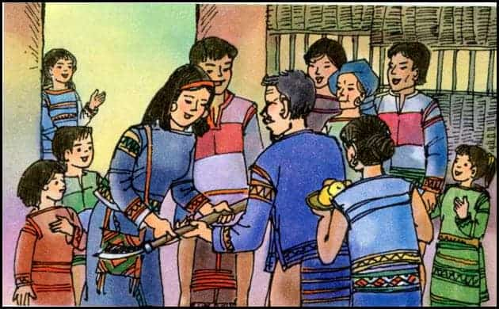

Slide 3
Buôn Chư Lênh đón cô giáo
1. Căn nhà sàn chật ních người mặc quần áo như đi hội. Mấy cô gái vừa lùi vừa trải những tấm lông thú thẳng tắp từ đầu cầu thang tới cửa bếp giữa sàn. Bấy giờ, người già mới ra hiệu dẫn Y Hoa bước lên lối đi bằng lông thú mịn như nhung. Buôn Chư Lênh đã đón tiếp cô giáo đến mở trường bằng nghi thức trang trọng nhất dành cho khách quý.
2. Y Hoa đến bên già Rok, trưởng buôn, đang đứng đón khách ở giữa nhà sàn. Nhận con dao mà già giao cho, nhằm vào cây cột nóc, Y Hoa chém một nhát thật sâu vào cột. Đó là lời thề của người lạ đến buôn, theo tục lệ, lời thề ấy không thể nói ra mà phải khắc vào cột. Y Hoa được coi là người trong buôn sau khi chém nhát dao.

Slide 4
3. Già Rok xoa tay lên vết chém, khen:
- Tốt cái bụng đó, cô giáo ạ!
Rồi giọng già vui hẳn lên:
- Bây giờ cho người già xem cái chữ của cô giáo đi!
Bao nhiêu tiếng người cùng ùa theo:
- Phải đấy! Cô giáo cho lũ làng xem cái chữ nào!
Y Hoa lấy trong gùi ra một trang giấy, trải lên sàn nhà. Mọi người im phăng phắc. Y Hoa nghe thấy rõ cả tiếng tim đập trong lồng ngực mình. Quỳ hai gối lên sàn, cô giáo viết thật to, thật đậm hai chữ: “Bác Hồ”. Y Hoa viết xong, bỗng bao nhiêu tiếng cùng hò reo:
- Ôi! Chữ cô giáo này! Nhìn kìa!
- A, chữ, chữ cô giáo!
(Theo HÀ ĐÌNH CẨN)

Slide 5
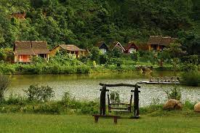
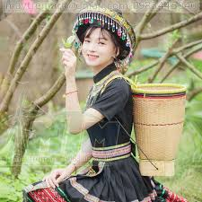
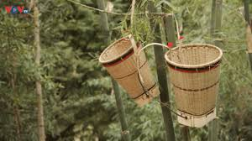
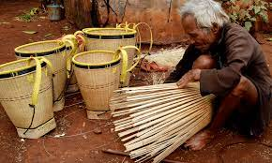
3. Đọc từ ngữ và lời giải nghĩa:
- Buôn: làng ở Tây Nguyên.
- Nghi thức: quy định về cách thức tiếp khách hay tiến hành các buổi lễ.
- Gùi: đồ đan bằng mây, tre, đeo trên gùi để mang đồ đạc.

Slide 6
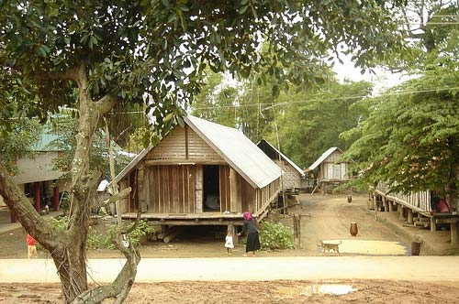
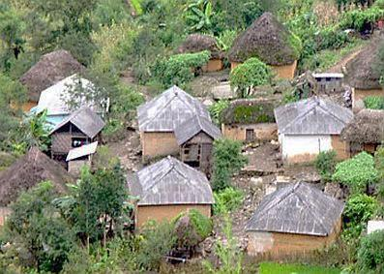
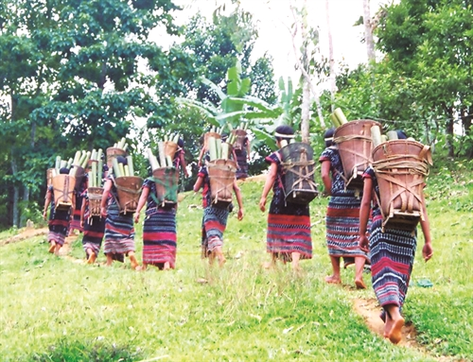
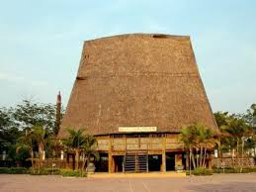

Slide 7




4. LUYỆN ĐỌC
Bài văn có mấy đoạn?
- Đoạn 1: Từ đầu …. dành cho khách quý.
- Đoạn 2: Y Hoa đến bên già Rok … nhát dao.
- Đoạn 3: Già Rok xoa tay … xem cái chữ nào!
- Đoạn 4: Còn lại.

Slide 8

4. LUYỆN ĐỌC
Mỗi em đọc một đoạn, tiếp nối đến hết bài.

Slide 9



4. LUYỆN ĐỌC
* Đọc đúng:
nhà sàn, chật ních, Y Hoa, Chư Lênh, Rok, cây cột nóc, phăng phắc, lồng ngực, hò reo.
* Ngắt câu:
Buôn Chư Lênh / đã đón tiếp cô giáo đến mở trường / bằng nghi thức trang trọng nhất / dành cho khách quý.//

Slide 10

1) Cô giáo Y Hoa đến buôn Chư Lênh làm gì?
Đọc đoạn 1.

Slide 11
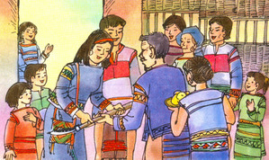
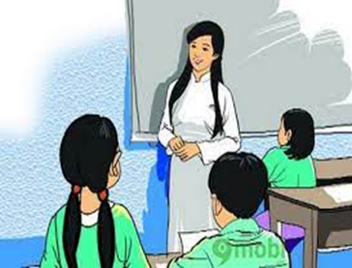
1,Cô giáo Y Hoa đến buôn Chư Lênh để mở trường dạy học.

Slide 12


2) Người dân Chư Lênh đón tiếp cô giáo trang trọng và thân tình như thế nào?

Slide 13
2, Người dân Chư Lênh đón tiếp cô giáo vô cùng trang trọng và thân tình:
- Mọi người tới tham dự rất đông, họ mặc quần áo đẹp như đi hội và tề tựu ở nhà sàn khiến căn nhà chật ních.
- Họ trải đường cho cô giáo suốt từ đầu cầu thang tới cửa bếp giữa sàn bằng những tấm lông thú mịn như nhung.
- Già làng đứng đón khách ở giữa sàn nhà, trao cho cô giáo một con dao để cô chém một nhát vào cây cột, thực hiện nghi lễ để trở thành người trong buôn.

Slide 14
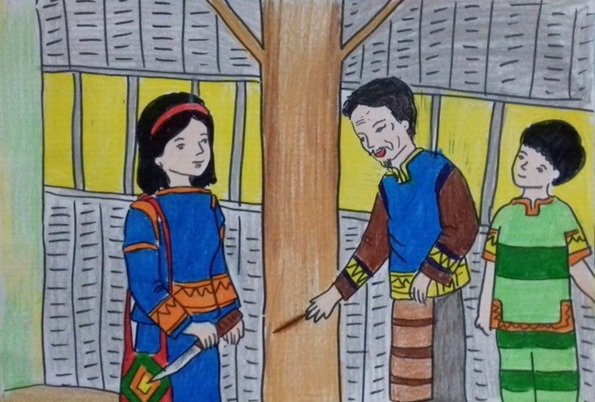

Slide 15
3) Những chi tiết nào cho thấy dân làng rất háo hức chờ đợi và yêu quý “cái chữ”?
a. Đề nghị cô giáo cho xem cái chữ.
b) Im phăng phắc khi xem cô giáo viết.
c) Reo hò khi cô giáo viết xong.
d) Cả ba chi tiết trên.
d) Cả ba chi tiết trên.
d,

Slide 16
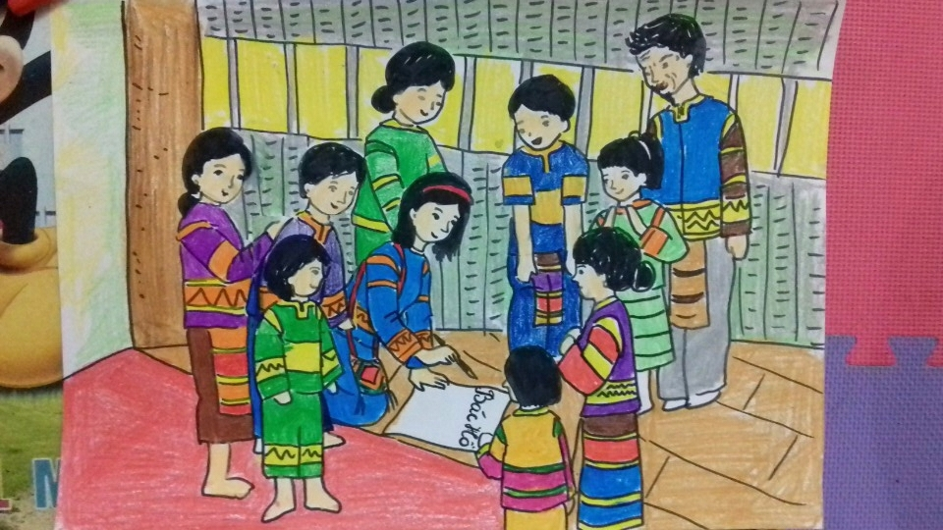

Slide 17
4) Tình cảm của người Tây Nguyên với cô giáo, với cái chữ nói lên nguyện vọng gì của đồng bào Tây Nguyên?
Đọc kĩ bài văn.

Slide 18
4, Tình cảm của người Tây Nguyên với cô giáo, với cái chữ nói lên rằng:
- Người Tây Nguyên rất ham học, ham hiểu biết.
- Người Tây Nguyên muốn cho con em mình biết chữ, học hỏi được nhiều điều lạ điều hay.
- Người Tây Nguyên hiểu: Chữ viết mang lại sự hiểu biết, mang lại sự hạnh phúc, ấm no.

Slide 19

Qua bài học, bản thân em cần làm gì?

Slide 20
Qua bài học, chúng ta cần phải kính trọng, biết ơn thầy cô giáo, ngoan ngoãn, chăm chỉ học tập, rèn luyện để thầy cô vui lòng, ...

